Slide 1
56 Reunión Nacional de Bibliotecarios
21ª Jornada de Bibliotecas de Salud y Ambiente
19 de septiembre de 2025
“Sin Ministerio, sin políticas públicas, sin papers”
Daniela Grimberg, Mónica Soria y Floriana Colombo
Biblioteca FLENI, Buenos Aires, Argentina

Slide 2

Objetivos de esta ponencia
  Destacar el impacto que las políticas públicas nacionales en ciencia y técnica generan en el día a día de las bibliotecas.
  Observar cómo se reflejan las decisiones gubernamentales en materia de políticas de información en la práctica bibliotecaria de la Biblioteca FLENI.

Slide 3
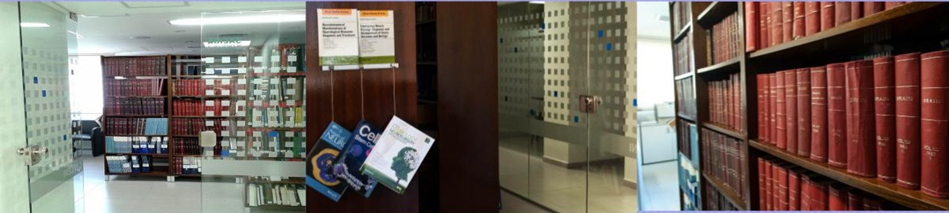
La Biblioteca Fleni se especializa en
Neurología, Neurocirugía y Rehabilitación

Slide 4
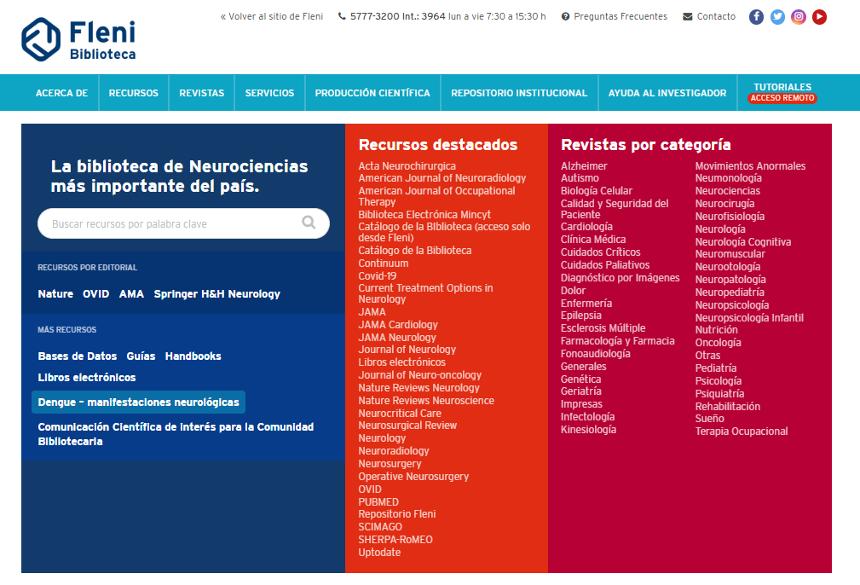
https://biblioteca.fleni.org.ar

Slide 5
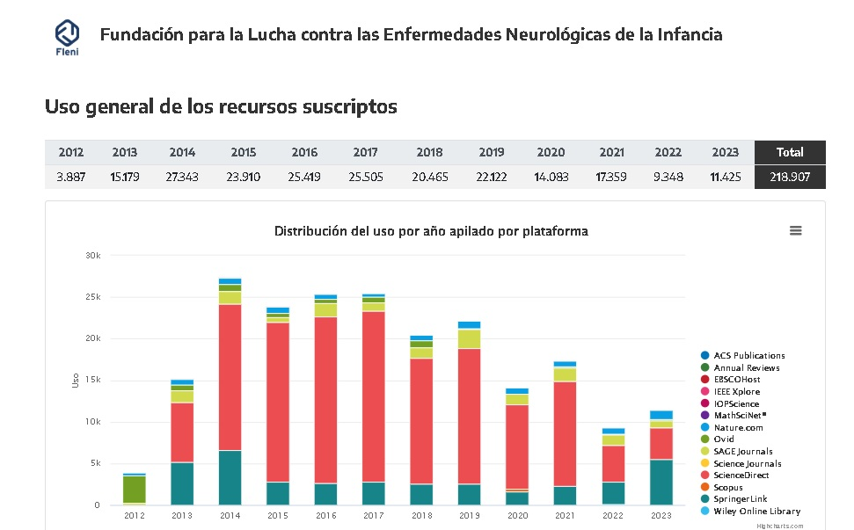
Ingreso de FLENI
a la BeCyt
En el año 2012 Fleni firmó un convenio, luego de una larga negociación, con la BECyT, que le habilitó el acceso institucional a parte de la literatura científica disponible en la plataforma.
(Estadísticas consultadas en: https://biblioteca.mincyt.gob.ar/estadisticas/instituciones/FLENI

Slide 6
Esto generó un gran impacto en el acceso a la información en la institución al acceder a la amplia gama de colecciones con las que contaba la Biblioteca en ese entonces: las editoriales Elsevier, Springer, SAGE, OVID, entre muchas otras, y la importantísima base de datos SCOPUS.
Los usuarios que así lo quisieran podían acceder al material por su cuenta gracias al acceso institucional por IP. Se puede observar el uso que hizo Fleni de los recursos de la BECyT gracias a sus estadísticas.

Slide 7
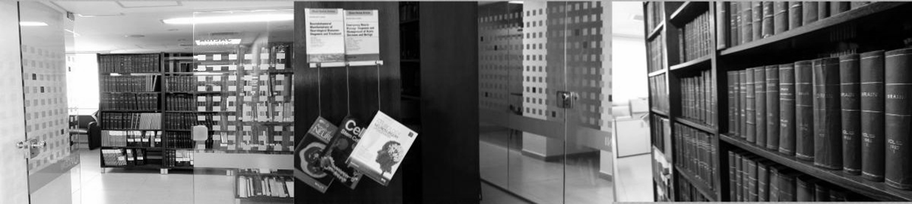
Sin ministerio
En el año 2018 el Ministerio pasó a ser una Secretaría nuevamente y en el año 2019 otra vez Ministerio.
En diciembre del año 2023 se disolvió por última vez y pasó a ser Secretaría de Ciencia, Innovación y Tecnología y se pausaron prácticamente todas las suscripciones de la BECyT.

Slide 8
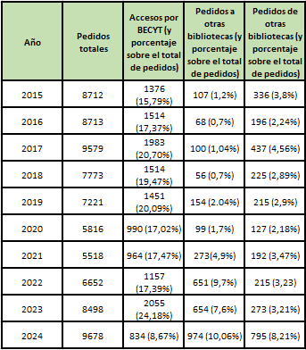
Tabla
Estadísticas internas de la Biblioteca Fleni

Slide 9
La experiencia del usuario
Se decidió realizar entrevistas a un grupo reducido de usuarios de la institución.
Las preguntas fueron las siguientes:
Teniendo en cuenta sus práctica habituales para acceder a la literatura científica, ¿ha notado dificultades para acceder a la misma?
Si la respuesta es afirmativa, ¿cuáles son esas dificultades que antes no tenía y cómo las soluciona?

Slide 10
Conclusiones de las entrevistas
Todos los usuarios entrevistados:
Han manifestado que si bien han notado que los accesos, de alguna forma u otra, ya no son los mismos de hace unos años, siempre consiguen la información requerida mediante la consulta a la Biblioteca.
Son conscientes de que la Biblioteca ha desarrollado nuevas estrategias para obtener información.
Desconocen que parte de los artículos se ubican gracias a la colaboración con redes de bibliotecas.
Lo que antes se resolvía gracias al esfuerzo colectivo se trasladó a lo individual, de lo público a lo privado.

Slide 11
Conclusiones finales
Mantener una colección robusta, centrada en las especialidades de la institución mayor, no garantiza que los pedidos se resuelvan de inmediato.
La dispersión temática y la inadecuación de las colecciones y paquetes de revistas que ofrecen las editoriales, dificultan la tarea diaria de la Biblioteca.
Ante la falta de políticas públicas, la colaboración y el trabajo en equipo es una solución a corto plazo para sostener el trabajo diario y el apoyo a las tareas de los usuarios con la misma calidad de siempre.
Es tiempo de pensar en medidas a realizarse en conjunto, más allá de lo conocido por ejemplo, el establecimiento de consorcios que permitan suscribirse a recursos a través de una comunidad de bibliotecas.

Slide 12
Araci, A. & Fernández, C.I. (2023). Políticas de información: una mirada desde Argentina y América Latina. La Plata: Universidad de La Plata. Pp. 8.33.
Chicote, Gloria, Las políticas científicas entre el decir y el hacer, en Brugaletta, F., González Canosa, M., Starcenbaum, M. y Welschinger, N. (Eds.). (2019). La política científica en disputa: diagnósticos y propuestas frente a su reorientación regresiva. La Plata: Universidad Nacional de La Plata. Facultad de Humanidades y Ciencias de la Educación ; CABA: CLACSO. (Andamios, 5. Perspectivas). https://biblioteca.clacso.edu.ar/clacso/se/20190809114756/La_politica_cientifica_en_disputa.pdf
Pontificia Universidad Católica Argentina (29 de agosto de 2025). Nace el Consorcio Argentina. https://uca.edu.ar/es/noticias/nace-el-consorcio-argentina
Sábato, J., & Botana, N. (1970). La ciencia y la tecnología en el desarrollo futuro de América Latina. https://repositorio.esocite.la/346/
Bibliografía

Slide 13
¡Muchas gracias!
Daniela Grimberg, Mónica Soria y Floriana Colombo
Biblioteca FLENI, Buenos Aires, Argentina

